Slide 1
Тест-контейнер для определения психоактивных веществ в моче
г. Красноярск Заведующая клинико-
КГБУЗ «ККНД №1» диагностической лабораторией
Нестеренко Екатерина Алексеевна

Slide 2
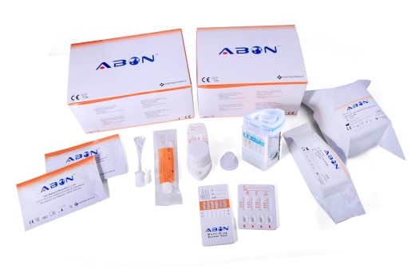
Для проведения иммунохроматографического анализа при проведении предварительных химико-токсикологических исследований предлагается
Тест-контейнер.

Slide 3
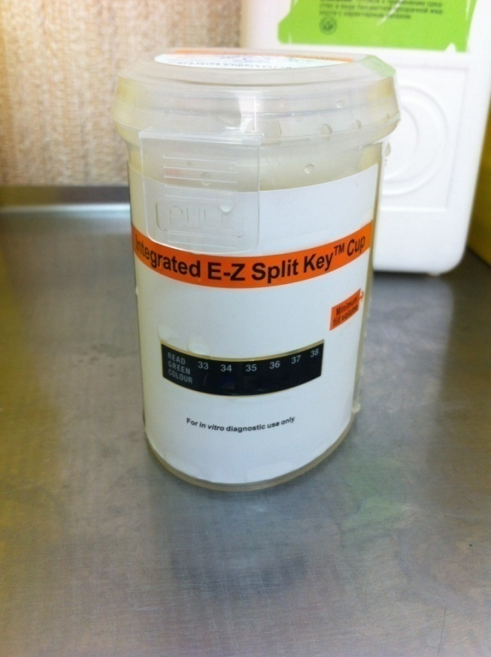
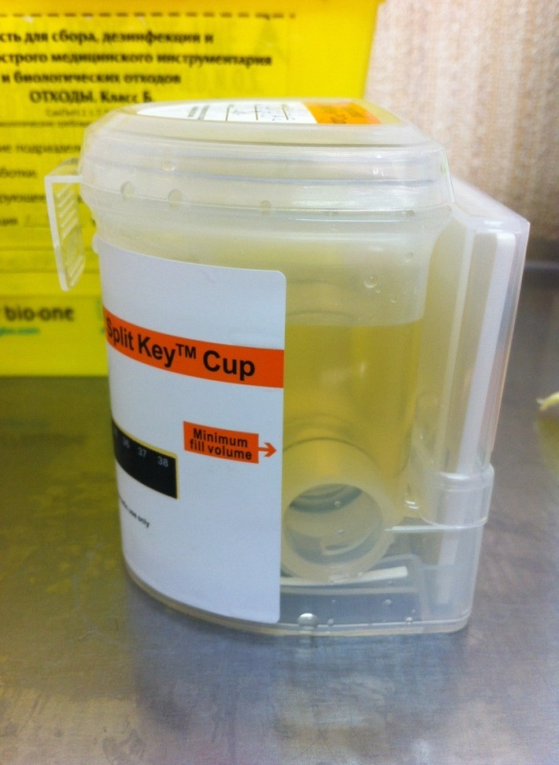
Тест-контейнер
представляет собой
одноразовую экспресс-
систему для одновременного
качественного определения
нескольких видов
психоактивных веществ в
моче человека при
химико-токсикологических
исследованиях предварительным иммунохроматографическим
(ИХА) методом in vitro.

Slide 4
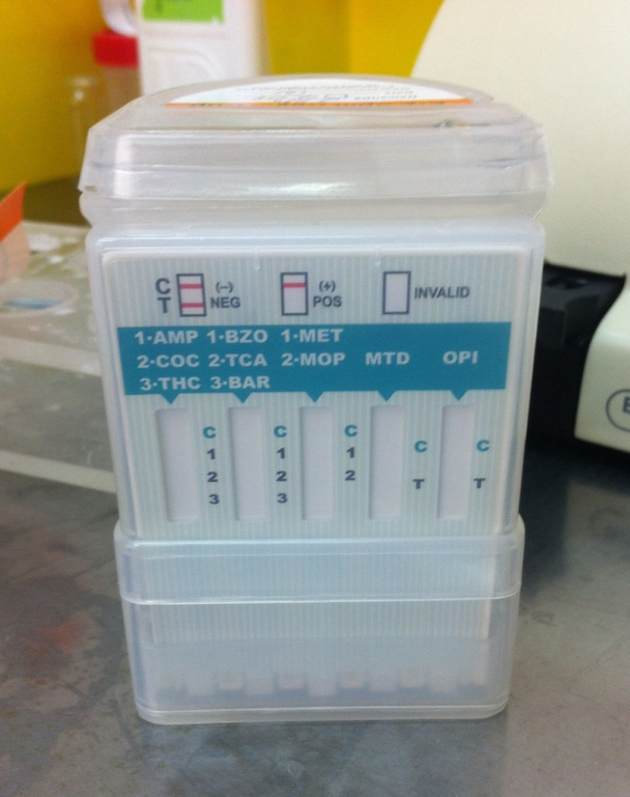
Среди предлагаемых фирмой-производителем комплектаций тест-контейнеров для определения психоактивных веществ, основная комбинация :
- опиаты (OPI),
- морфин (MOP),
- метадон (MTD),
- марихуана (THC),
- кокаин (COC),
- амфетамин (AMP),
- метамфетамин (MET),
- барбитураты (BAR),
- бензодиазепины (BZO),
- трициклические антидепрессанты (TCA).

Slide 5
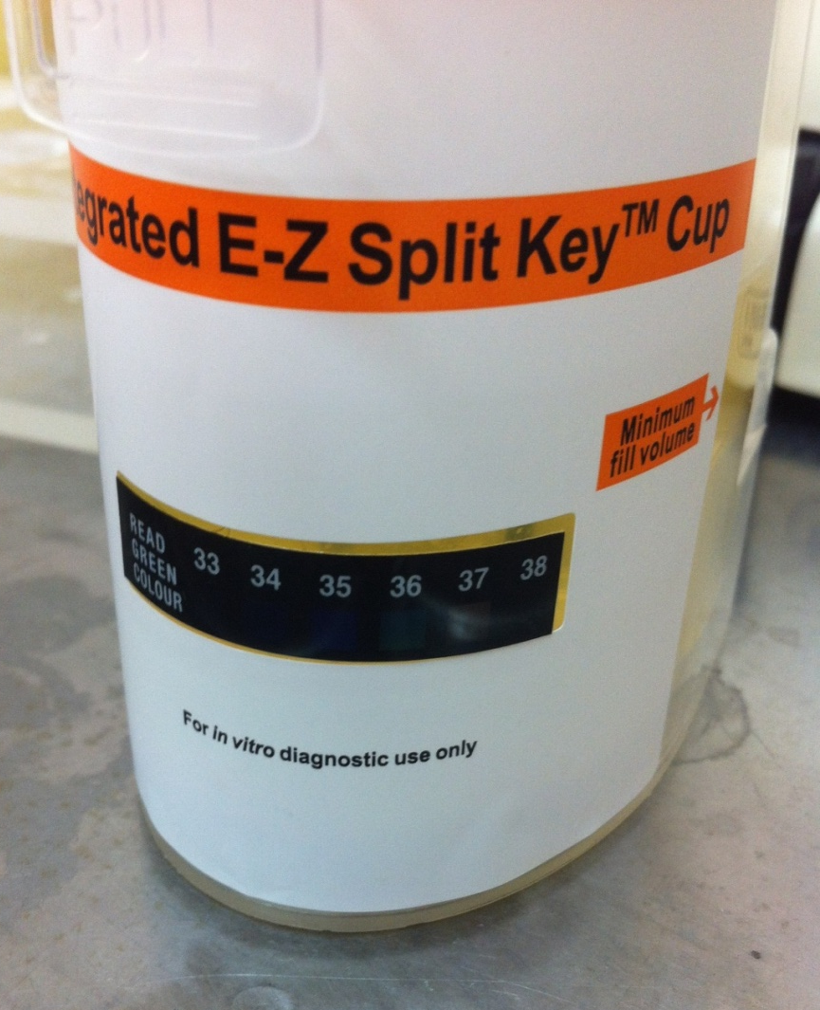
Так как, отбор мочи должен производиться в условиях, исключающих возможность замены или фальсификации биологического объекта, тест-контейнеры оснащены контролем подлинности (качества) биологического объекта по температуре образца.

Slide 6
Характеристики:
Объём контейнера, мл |  | Не менее 80 мл.
Контроль вскрытия |  | Наличие
Температурный индикатор |  | Наличие
Параметры температурного индикатора, °С, диапазон значений |  | +33 – +38 °С
Хранение, °С, диапазон значений |  | +4 – +30 °С
Время определения результата, минут |  | Не более 5 минут
Защитная этикетка |  | Наличие
Контроль фальсификации:
Окислители/PCC | Наличие
Удельный вес | Наличие
рН | Наличие
Нитриты | Наличие
Глутаральдегид | Наличие
Креатинин | Наличие
Цветная шкала интерпретации | Наличие

Slide 7
Преимущества тест-контейнеров
простота — позволяют получить результат и первичное представление о состоянии обследуемого без дополнительного оборудования и высокоспециализированных навыков;
оперативность — позволяют быстро выполнить исследование и в короткие сроки приступить к дальнейшим медицинским мероприятиям;
информативность — одновременно определяют содержание нескольких видов психоактивных веществ в биологическом объекте;
контроль — исключают возможность замены или фальсификации биологического объекта;
безопасность — исключают контакт медицинского работника с биологическим объектом;
удобство — не требуют специальные условия хранения.

Slide 8
Анализатор видеоцифровой иммунохроматографический в комплекте с автоматизированным рабочим местом и стартовым набором тест-контейнеров «РЕФЛЕКОМ»

Slide 10
Прибор адаптирован для работы с иммунохроматографическими тест- контейнерами для одновременного выявления 10-ти видов наркотических веществ.
Распечатка результатов с графическим изображением аналитических зон теста.
Сохранение результатов тестирования, включая исходное изображение результатов тестирования, высокого разрешения в памяти персонального компьютера.

Slide 11
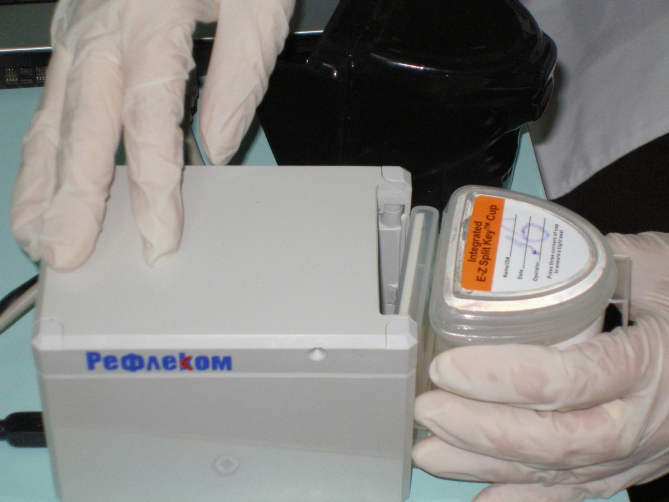
Преимущества АПК«Рефлеком»
удобство;
производительность;
сохранение результатов в базе данных и на сервере;
дистанционная методическая
поддержка

Slide 12
Программное обеспечение (ПО) обеспечивает совместимость видеоцифрового иммунохроматографического анализатора с компьютером и возможность формирования баз данных результатов исследований, протоколов и актов проведения исследований, а также их передачу на внешние носители информации и по коммуникационным сетям.

Slide 14
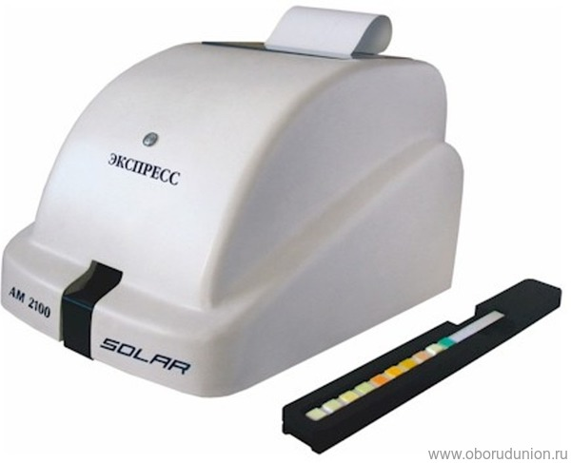
АМ-2100 (BEE-SURE-S)
Экспресс-анализатор
мочи предназначен
для качественного
и полуколичественного
определения в пробах
мочи одновременно
до 11 параметров

Slide 15
Комплект поставки:
Экспресс-анализатор мочи
Сетевой адаптер
Лоток для тест-полосок
Бумага для термопринтера
Интерфейсный кабель
Тест-полоски.
Для выявления наркотических веществ в моче
- тест-полоски компании ООО ФАКТОР-МЕД, Россия.

Slide 16
РЕЗУЛЬТАТЫ ТЕХНИЧЕСКИХ ИСПЫТАНИЙ ТЕСТОВ ДЛЯ АНАЛИЗА НАРКОТИЧЕСКИХ СРЕДСТВ В МОЧЕ ПРОИЗВОДСТВА ФАКТОР-МЕД
… «установлено несоответствие данных тестов практически всем техническим и эксплуатационным характеристикам, ввиду крайне низкого качества изготовления изделий и отсутствия должного контроля для готовой продукции.
Зафиксированы случаи абсолютной недопустимости к применению поставляемых изделий в части воспроизводимости результатов исследований»…
КДЛ ГБУЗ «МНПЦ наркологии ДЗМ»

Slide 17
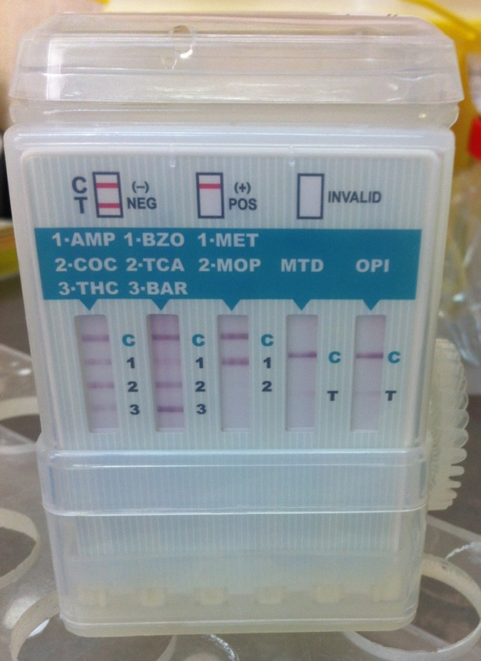
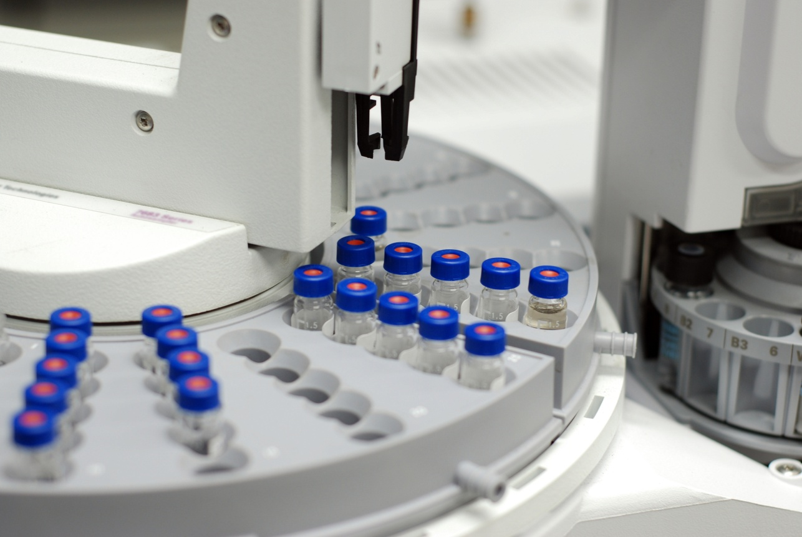
При проведении подтверждающими методами
ПОЛОЖИТЕЛЬНЫЕ результаты ХТИ с ИХА-методами
могут быть
подтверждены
ОТРИЦАТЕЛЬНЫМИ результатами ХТИ с использованием ГХ/МС.
ИХА
ГХ/МС

Slide 18
Спасибо за внимание!

